Slide 1
Physics-Informed Neural Networks
Cuándo meter la física dentro de la función de pérdida cambia el resultado — y cuándo no
CLASE PRÁCTICA DE PROGRAMACIÓN · ASTROFÍSICA COMPUTACIONAL 2026-I

Slide 2
La pregunta que vamos a responder
Toda presentación de PINNs enseña la fórmula. Casi ninguna dice cuándo conviene usarla. Hoy respondemos eso con un experimento controlado, no con opiniones.
PROBLEMA DIRECTO
PROBLEMA INVERSO Y ASIMILACIÓN
Conozco la ecuación y sus parámetros, quiero u(t)
Una PINN es una mala idea.
RK4 resuelve esto 1,641× más rápido y con un error 63,669× menor. No uses una red neuronal para integrar una EDO que ya sabes integrar.
Tengo observaciones escasas, ruidosas y con huecos, y quiero el estado continuo y los parámetros físicos
Aquí la física en la pérdida lo cambia todo.
Convierte un ajuste sin sentido en una medición. Es el caso real en física solar: cadencia limitada, ruido, variables del plasma que nadie mide directamente.

Slide 3
El límite del "black box"
Una red que solo ve datos no aprende física: aprende correlaciones
› Extrapola mal. Fuera de la distribución de entrenamiento no hay ninguna garantía; la red hace lo único que sabe, interpolar suavemente.
› Sobreajusta el ruido. Si tiene capacidad suficiente pasa exactamente por cada punto, incluida la parte que es error de medición.
› Viola leyes de conservación. Nada en la pérdida le impide crear masa, momento o energía. Y lo hace.
LO QUE MEDIMOS HOY EN CLASE
Con 14 puntos ruidosos, la red sin física llevó su error de datos a 3e-13: memorizó el ruido exactamente.
Consecuencia física: fabricó un 43 % de la energía inicial del sistema de la nada.
No es un problema estético. Es un lazo coronal que se amplifica solo, sin fuente.

Slide 4
El paradigma de las PINNs
La red sigue siendo una red; lo que cambia es qué se optimiza
Conocimiento de datos
Restricciones físicas
Aprende de mediciones empíricas y condiciones de contorno o iniciales. Tolera datos ruidosos, escasos o incompletos, que es la situación normal en observaciones solares.
La ecuación diferencial se evalúa sobre la propia red mediante diferenciación automática y su incumplimiento se penaliza. Eso restringe el espacio de soluciones y reduce cuántos datos hacen falta.
La clave: los puntos de colocación no necesitan datos. La física es el dato que falta.

Slide 5
La función de pérdida híbrida
Ltotal = Ldatos + λfís Lfísica + λci Lci
Datos
Física
Iniciales
MSE entre la red y las observaciones. Solo se evalúa donde hay mediciones.
MSE del residuo de la EDO en puntos de colocación repartidos por todo el dominio, también donde no hay datos.
Ancla la solución: sin esto, la familia de soluciones de la EDO tiene infinitos miembros.
Detalle que decide si funciona: adimensionalizar el residuo dividiéndolo por ω₀². Sin eso los tres términos tienen unidades distintas, λ depende de la escala temporal elegida y aparece la patología de gradientes.

Slide 6
Qué NO es una PINN
Tres malentendidos que hay que desactivar antes de programar
No es un integrador mejorado
Resolver una EDO/EDP conocida con una PINN es más lento y menos preciso que un método clásico. Casi siempre. Sin excepciones cómodas.
No garantiza que se cumpla la física
La pérdida física es una penalización blanda: castiga el incumplimiento, no lo prohíbe. Una PINN mal entrenada viola la ecuación tranquilamente.
No es magia con datos escasos
Si la ecuación impuesta está equivocada, la red devuelve con toda confianza parámetros sin sentido. La física en la pérdida es una hipótesis.

Slide 7
¿Cuándo sí y cuándo no?
Situación | ¿PINN? | Por qué
Resolver una EDO/EDP con parámetros conocidos | NO | RK4, diferencias finitas o espectral son órdenes de magnitud mejores
Datos escasos y ruidosos + ecuación conocida | SÍ | La física regulariza e interpola donde no hay observaciones
Estimar parámetros físicos desde observaciones | SÍ | El caso estrella: los parámetros son variables entrenables más
Reconstruir variables no observadas | SÍ | La ecuación acopla lo observado con lo oculto
Geometrías complicadas, mallado difícil | SÍ | Sin malla: solo hacen falta puntos de colocación
Dinámica rígida (stiff) o multiescala | CON CUIDADO | Patologías de gradiente conocidas; suele fallar sin trucos
Se necesita precisión de máquina | NO | Difícil bajar de 10⁻⁵–10⁻⁶ de error relativo

Slide 8
Caso práctico: oscilación de un lazo coronal
El oscilador amortiguado no es un juguete arbitrario: es el modo kink
ü + 2β u̇ + ω₀² u = 0
POR QUÉ IMPORTA
Una fulguración cercana sacude el lazo y este oscila en su modo kink.
Se observa u(t) con TRACE o SDO/AIA, se miden P y τ, y de ahí se infiere el campo magnético coronal y la estructura fina transversal del lazo.
Ninguna de esas dos cosas se mide directamente. Eso es la sismología coronal.
› u(t) desplazamiento transversal del eje del lazo [Mm]
› ω₀ tensión magnética como fuerza restauradora → el período P
› β amortiguamiento, dominado por absorción resonante → el tiempo τ

Slide 9
La ley que un modelo debe respetar
No juzgamos por cómo se ve la curva; juzgamos por los observables físicos
E = ½ v² + ½ ω₀² u²
Ė = −2β v² ≤ 0
Sustituyendo la ecuación de movimiento en dE/dt, los términos de fuerza restauradora se cancelan y queda solo la disipación. La ley dice dos cosas, y hay que verificar las dos:
Signo
Magnitud
La energía nunca puede aumentar. Ė > 0 en cualquier instante es físicamente imposible sin una fuente.
No basta con que baje: debe bajar exactamente a la tasa 2βv², que es la potencia disipada.
Energía espuria: la fracción de E(0) que un modelo crea de la nada, ∫ max(Ė + 2βv², 0) dt / E(0). Para la solución verdadera vale cero. Es nuestro detector de violaciones.

Slide 10
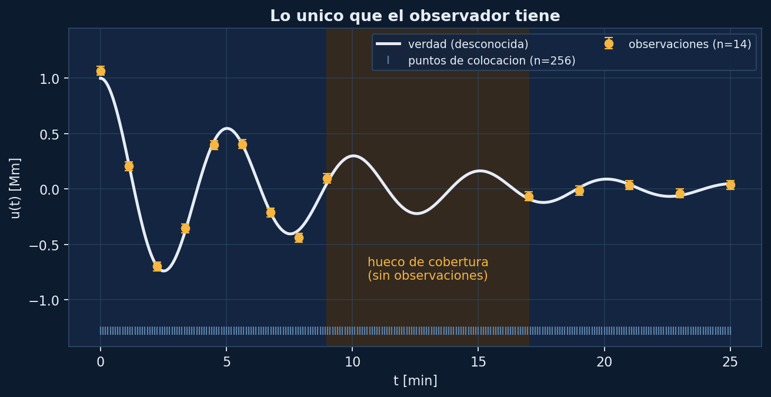
El escenario observacional
14 puntos, σ = 0.04 Mm, y un hueco de cobertura de 8 minutos
La pregunta interesante no es qué hace cada modelo donde hay datos, sino qué inventa donde no los hay.

Slide 11
Paso 1: la arquitectura
Un MLP que actúa como ansatz continuo y diferenciable
class MLP(nn.Module):
def __init__(self, hidden=32, layers=3):
super().__init__()
bloques = [nn.Linear(1, hidden), nn.Tanh()]
for _ in range(layers - 1):
bloques += [nn.Linear(hidden, hidden), nn.Tanh()]
bloques += [nn.Linear(hidden, 1)]
self.net = nn.Sequential(*bloques)
def forward(self, t):
# normaliza t -> [-1,1] DENTRO del modelo:
# autograd deriva respecto al t fisico
return self.net(2.0*t/T_END - 1.0)
POR QUÉ tanh Y NO ReLU
Necesitamos que ü exista y sea continua.
ReLU tiene segunda derivada nula en casi todo punto: el residuo de una EDO de segundo orden sería idénticamente cero salvo en un conjunto de medida nula.
La pérdida física no informaría nada.

Slide 12
Paso 2: el residuo con autograd
Derivadas exactas hasta precisión de máquina, sin diferencias finitas
def deriv(y, x):
# create_graph=True: hace falta para poder derivar OTRA vez
return torch.autograd.grad(y, x, torch.ones_like(y), create_graph=True)[0]
def perdidas(model, lam_fis, lam_ci=20.0):
l_dat = torch.mean((model(t_data_t) - u_data_t)**2)
u_c = model(t_col_t) # puntos de colocacion: SIN datos
du = deriv(u_c, t_col_t) # velocidad
d2u = deriv(du, t_col_t) # aceleracion
r = (d2u + 2*beta*du + omega0**2*u_c)/omega0**2 # residuo adimensional
l_fis = torch.mean(r**2)
return l_dat + lam_fis*l_fis + lam_ci*l_ci, l_dat, l_fis, l_ci

Slide 13
Paso 3: el entrenamiento
Adam explora, L-BFGS remata — el detalle que casi ningún tutorial menciona
# fase 1: Adam con cosine annealing
opt = torch.optim.Adam(model.parameters(), lr=5e-3)
sch = CosineAnnealingLR(opt, epochs_adam, eta_min=1e-4)
for ep in range(epochs_adam):
opt.zero_grad()
loss, *_ = perdidas(model, lam_fis)
loss.backward(); opt.step(); sch.step()
# fase 2: L-BFGS (cuasi-Newton, usa curvatura)
lbfgs = torch.optim.LBFGS(model.parameters(),
line_search_fn='strong_wolfe')
def closure():
lbfgs.zero_grad()
loss, *_ = perdidas(model, lam_fis)
loss.backward()
return loss
lbfgs.step(closure)
EL EXPERIMENTO CONTROLADO
Entrenamos DOS modelos con la misma red, el mismo optimizador y los mismos datos.
Lo único que cambia:
λfís = 0 → caja negra
λfís = 30 → PINN
Cualquier diferencia es atribuible a la pérdida, no al optimizador.

Slide 14
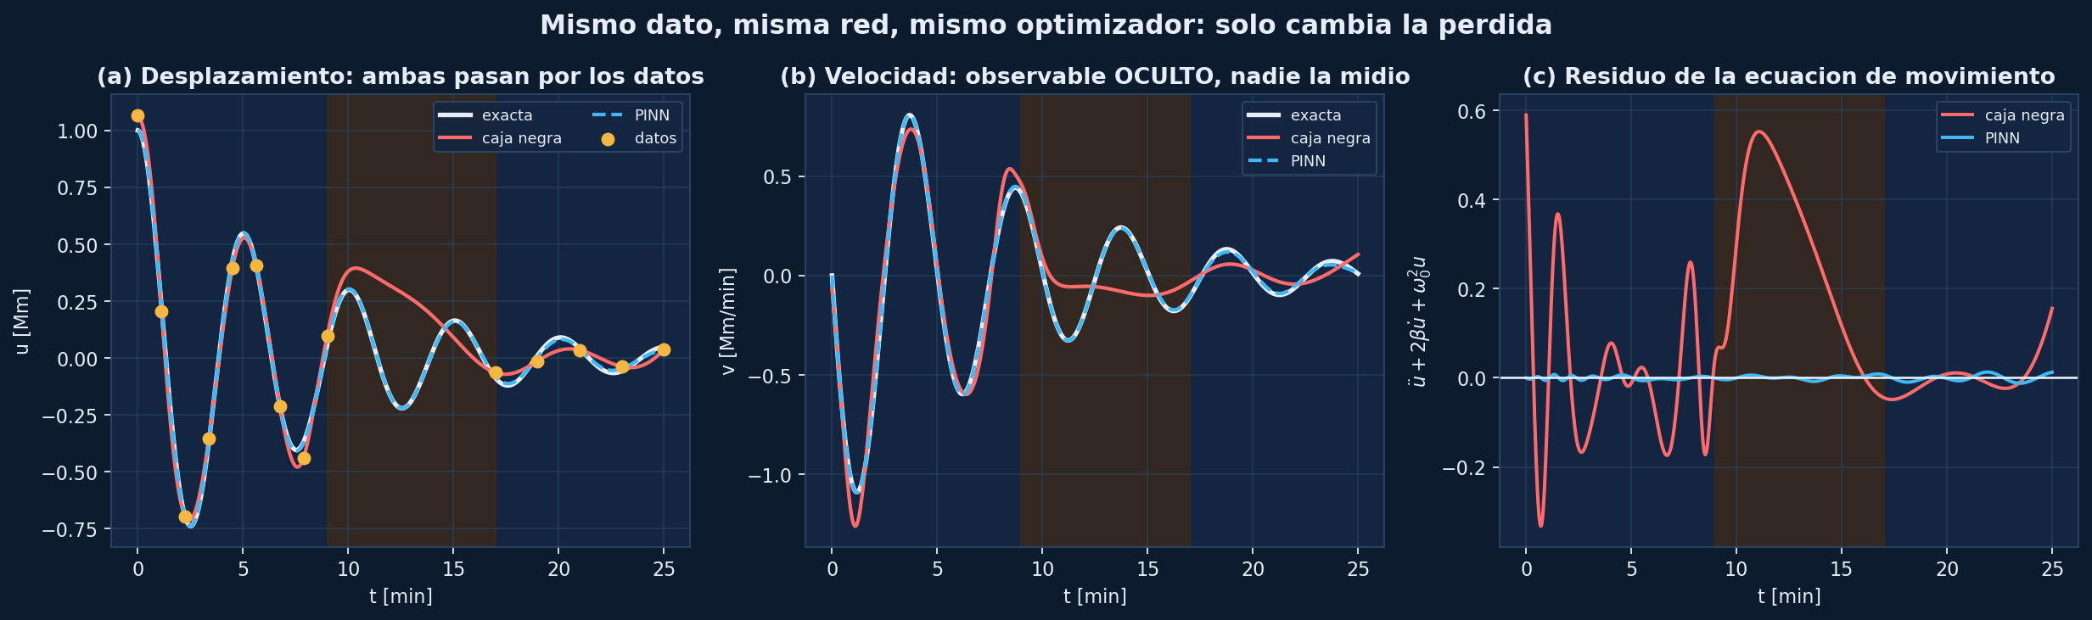
¿Ajusta? Cinemática
Mismo dato, misma red, mismo optimizador — solo cambia la pérdida
A simple vista, en (a) las dos curvas pasan por los puntos. El problema aparece en las derivadas.

Slide 15
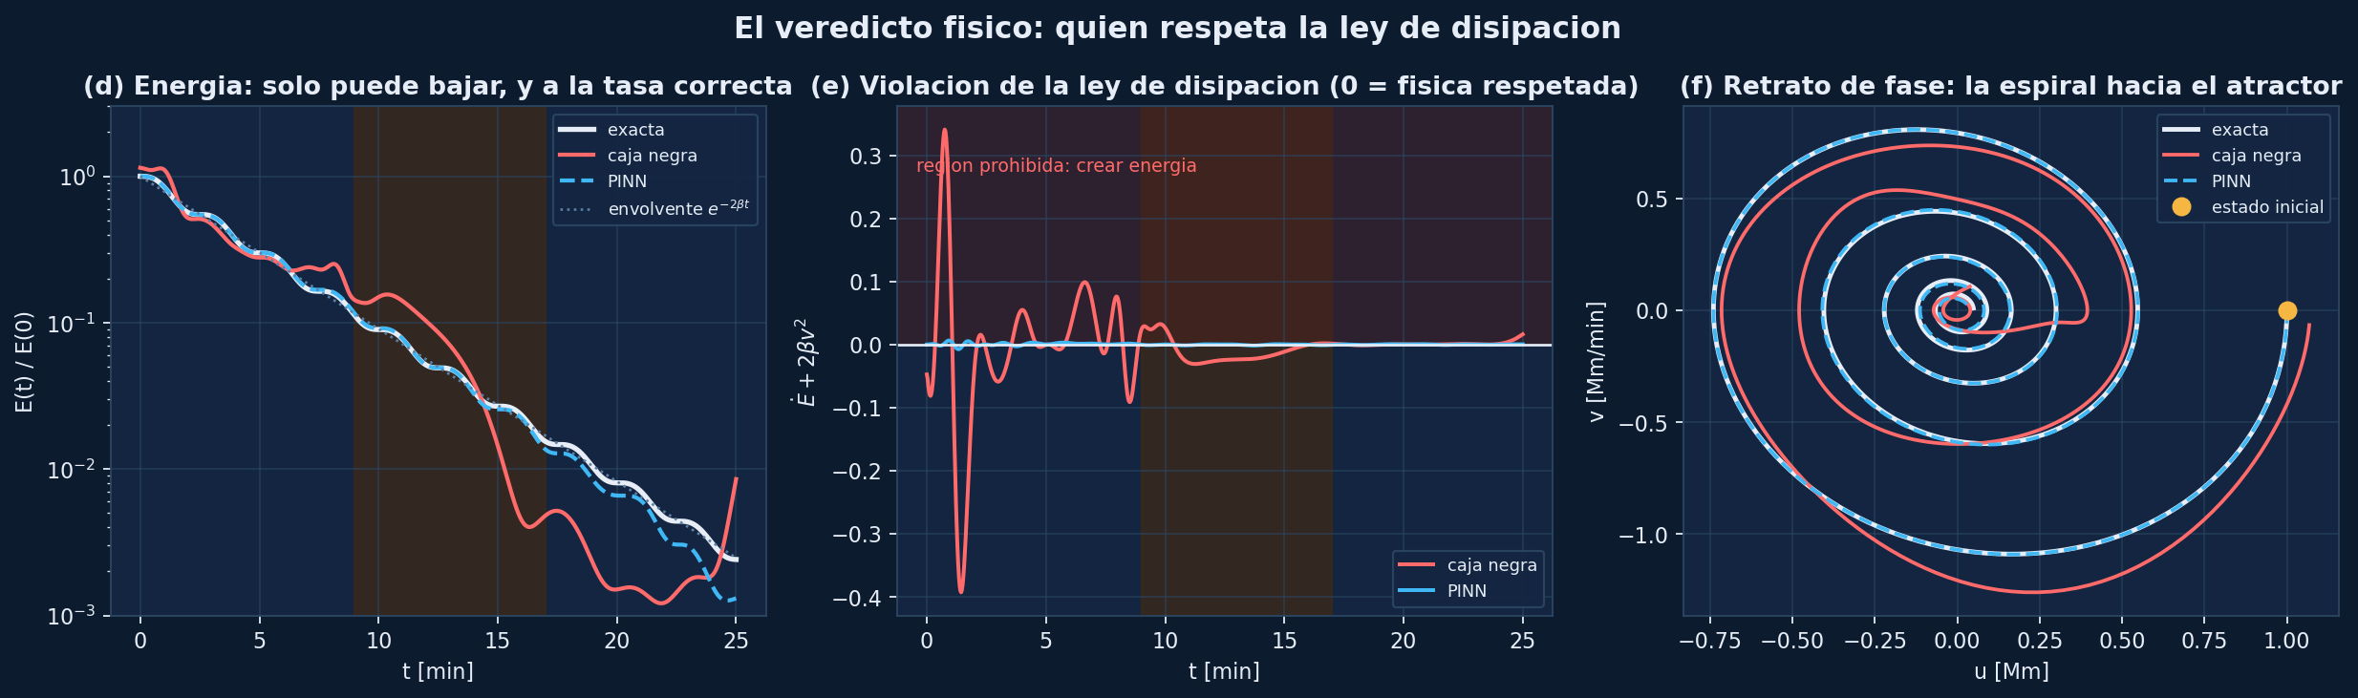
¿Respeta la física? Energía
El diagnóstico que separa un ajuste de una reconstrucción física
(e) es el veredicto: por encima de cero, el modelo está creando energía que ninguna fuente aporta.

Slide 16
Dos formas distintas de fallar
DONDE SÍ HAY DATOS: SOBREAJUSTA EL RUIDO
DONDE NO HAY DATOS: SE APLANA
Para pasar exactamente por cada punto ruidoso, la curva debe curvarse mucho entre punto y punto. Curvatura es aceleración, y esas aceleraciones espurias son energía inyectada. Ajustar el ruido tiene una consecuencia física medible.
En el hueco la caja negra pierde la oscilación por completo: dibuja una joroba suave donde la verdad completa 1.6 ciclos. Sin datos y sin física, una red hace lo único que sabe hacer: interpolar suavemente.
Diagnóstico | Caja negra | PINN | Mejora
RMSE de u [Mm] | 0.1504 | 0.0049 | 31×
RMSE dentro del hueco [Mm] | 0.2603 | 0.0029 | 90×
RMSE de v (nunca observada) | 0.1154 | 0.0062 | 19×
RMS del residuo de la EDO | 0.2103 | 0.0051 | 41×
Energía espuria / E(0) | 43.5 % | 1.3 % | 33×

Slide 17
Cómo la física dobla la curva durante el entrenamiento
Ambas redes arrancan idénticas. Encuentran primero los datos y luego reconstruyen la oscilación de izquierda a derecha. En el hueco se separan: la caja negra se queda plana porque nada la obliga a oscilar, mientras los puntos de colocación empujan a la PINN a continuar la oscilación a través del vacío.
81 instantáneas tomadas durante el entrenamiento de ambos modelos · figuras/04_entrenamiento.gif

Slide 18
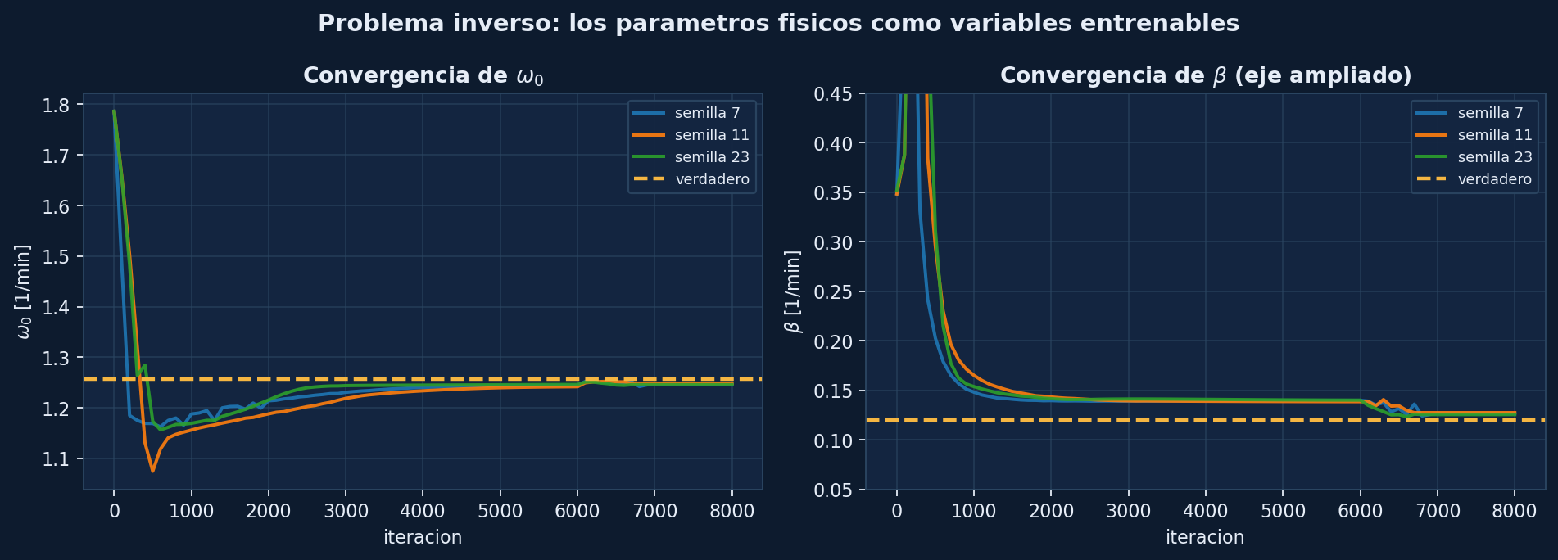
Donde la PINN gana: el problema inverso
Los parámetros físicos como variables entrenables, junto con los pesos
ω₀ recuperada con 0.8 % de error
El período se lee de los cruces por cero: muchos ciclos lo restringen fuertemente.
β recuperada con 5.3 % de error
El amortiguamiento se lee de la envolvente, mucho peor determinada con ruido y huecos. La misma jerarquía aparece en la sismología coronal real.

Slide 19
De P y τ a la física del lazo
Sismología coronal: medir lo que ningún instrumento resuelve
CAMPO MAGNÉTICO
ESTRUCTURA FINA TRANSVERSAL
c_k = 2L/P → B = c_k √(μ₀(ρi+ρe)/2)
Velocidad kink del modo transversal en un tubo delgado.
τ/P = (2/π)(a/l)(ζ+1)/(ζ−1)
Absorción resonante en la capa inhomogénea del borde.
Diagnóstico | Valor verdadero | Estimado por la PINN | Error
Campo magnético B | 7.86 G | 7.79 G | 0.8 %
Ancho relativo de la capa l/a | 0.77 | 0.82 | 6.2 %
Partiendo de 14 medidas ruidosas de una posición, con un hueco de 8 minutos, y sin conocer ningún parámetro del sistema.

Slide 20
Honestidad computacional: PINN vs RK4
Las dos primeras filas son demoledoras para la PINN, y está bien que lo sean
 | RK4 | PINN
Tiempo de cómputo | 20 ms | 33 s
Error máximo en u [Mm] | 7.7e-08 | 4.9e-03
¿Necesita conocer β y ω₀? | sí | no: los estima
¿Usa las observaciones? | no | sí
¿Tolera huecos y ruido? | no aplica | sí
¿Estima parámetros desconocidos? | no | sí
¿Reconstruye variables ocultas? | no | sí
Usa una PINN cuando el problema esté mal planteado en el sentido clásico. Si está bien planteado y solo hay que integrarlo, integra.

Slide 21
Desafíos y fronteras abiertas
No todo está resuelto
› Patología de gradientes. Los términos de la pérdida pueden tener magnitudes de gradiente muy distintas y la convergencia se rompe. Adimensionalizar ayuda; hay esquemas de pesos adaptativos (Wang et al. 2021).
› Costo de la retropropagación. Calcular derivadas de alto orden sobre mallas multidimensionales es intensivo en memoria de GPU. Cada orden de derivada agranda el grafo.
› Dinámica multiescala y rígida. Los fenómenos astrofísicos varían enormemente en escala espacial y temporal. Las PINNs tienen modos de fallo caracterizados y reproducibles (Krishnapriyan et al. 2021): a veces la solución trivial gana.
› Y el riesgo silencioso. La PINN acierta porque la ecuación impuesta era la correcta. Con física equivocada devuelve un ajuste bonito con parámetros sin sentido.

Slide 22
Qué llevarse de esta clase
1
La física entra en la pérdida, no en el comentario
El residuo de la EDO evaluado sobre la propia red, con autograd.
2
Audita observables, no curvas
Energía, residuo, retrato de fase. Una curva que pasa por los puntos puede estar creando un 43 % de la energía inicial.
3
El nicho es el problema inverso
Para integrar una EDO conocida, integra. Para medir parámetros desde datos incompletos, la PINN es la herramienta.
4
Adam explora, L-BFGS remata
Sin la segunda fase, la mayoría de las PINNs de tutorial se quedan a medio converger.

Slide 23
Referencias
PINNs
Sismología coronal
Raissi, Perdikaris & Karniadakis (2019), J. Comput. Phys. 378, 686 — el artículo fundacional.
Karniadakis et al. (2021), Nature Reviews Physics 3, 422 — panorama general.
Wang, Teng & Perdikaris (2021), SIAM J. Sci. Comput. — patologías de gradiente.
Krishnapriyan et al. (2021), NeurIPS — modos de fallo. Lectura obligatoria.
Nakariakov et al. (1999), Science 285, 862 — oscilaciones transversales con TRACE.
Nakariakov & Ofman (2001), A&A 372, L53 — campo magnético desde el período kink.
Ruderman & Roberts (2002), ApJ 577, 475; Goossens et al. (2002), A&A 394, L39 — absorción resonante.
Antolin & Van Doorsselaere (2019), Frontiers in Physics — estructura fina de lazos.
Cuaderno reproducible: oscilador_armonico_pinn_fisica_solar.ipynb · todas las cifras de esta presentación salen de resultados.json

Slide 24
¿Preguntas?
Gracias por vuestra atención.
El cuaderno corre completo en ~3 minutos en CPU.

